Slide 1
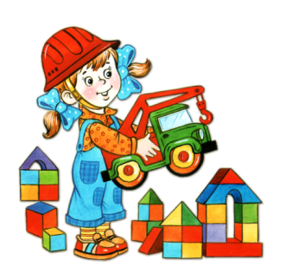
Формирование творческой инициативы посредством технического конструирования у детей младшего дошкольного возраста
Презентация
Подготовила воспитатель МБДОУ Детский сад 68 ''Дельфинчик''
Аракчеева Н.В.
Сазанова Л.А.

Slide 2
Актуальность
Основополагающим требованием общества к современному ДОУ является формирование личности,которая умела бы самостоятельно творчески решать различные задачи, вырабатывать и защищать свою точку зрения, систематически и непрерывно пополнять и обновлять свои знания путём самообразования, совершенствовать умения, творчески применять их в действительности.
Поэтому формированию инициативности и самостоятельности следует уделять внимание уже в младшем дошкольном возрасте.

Slide 3
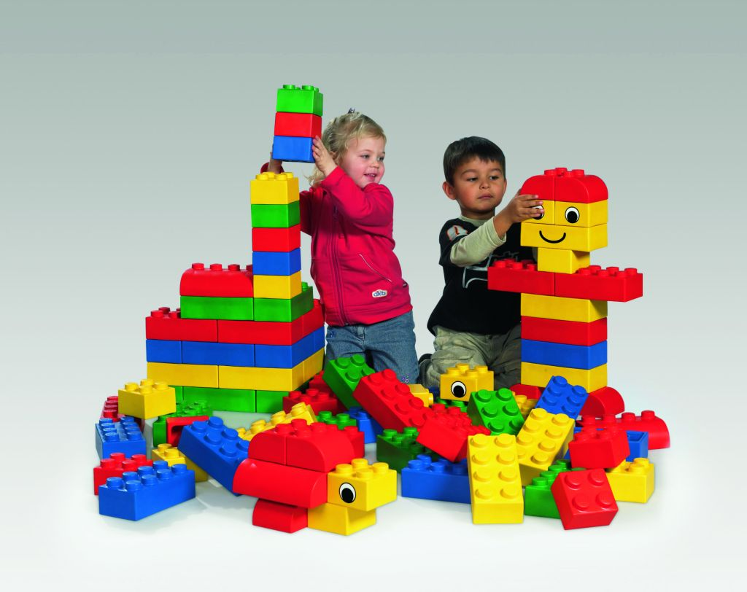
Виды деятельности младших дошкольников:
Игровая, включая сюжетно ролевую игру, игру с правилами и др. виды игры.
Двигательная (овладение основными движениями)
Коммуникативная (общение и взаимодействие со взрослыми и сверстниками)
Конструирование (из разного материала)
Познавательно-исследрвательская (исследование объектов окружающего мира и эксперементирование с ними)
Музыкальная (восприятие, пение, музыкально -ритмические движения, игры на детских муз. инструментах)
Восприятие художественной литературы и фольклора
Самообслуживание и элементарный бытовой труд
Изобразительная

Slide 4
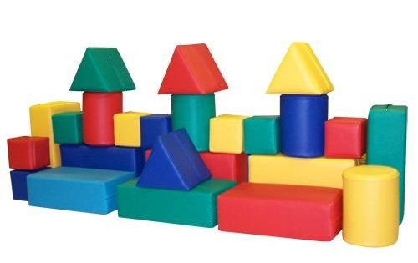
Продуктивная детская деятельность:
Конструирование
Рисование
Аппликация
Лепка

Slide 5
Конструирование-
от латинского слова construere - означает приведение в определённое взаимоположение различных предметов, частей, элементов.
Под детским конструированием принято понимать разнообразные постройки из строительного материала.

Slide 6
Конструирование
Техническое
Художественное
Строительный материал;
Конструктор с разными видами крепления;
Крупногабаритные модульные конструкторы.
Бумага разных видов, картон;
Бросовый материал;
Природный материал.

Slide 7
Задачи продуктивной деятельности:
Формировать:
самостоятельность
инициативность
Развивать:
образное мышление
воображение
мелкую моторику
связную речь
Воспитывать:
эстетические чувства
бережное отношение к окружающему миру

Slide 8
Конструирование в младшем дошкольном возрасте
Только конструирование из строительного материала.
На стол ставим набор каждому ребёнку, деталей больше.
Материал : кубики, кирпичики' треугольные призмы, пластины разногоцвета и размера.
Воспитатель начинает игру и объединяет вначале года 6-8 детей. В конце года10-12 детей.
Постройки горизонтальные ( дорожка, поезд, диванчик), вертикальные ( башенка, лесенки), замыкающие (ворота, домик), перекрытия ( гараж, горка, мостик, кроватка).
Важно показать, что один предмет можно построить разными способами.
Конструирование обязательно обыгрывается.
Проверяется правильность постройки.

Slide 13
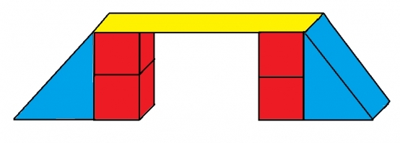
Конструирование «Мостик»

Slide 14
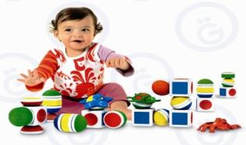
Литература: Литература :
1. Куцакова Л. В. Конструирование художественный труд в детском саду
2. Парамонова Л. А. Теория и методика творческого конструирования в детском саду
3. Литвинова О.Э. Конструирование с детьми раннего дошкольного возраста
4. Богоявленская Д. Б. Интеллектуальная активность как проблема творчества
5. Божович Л. И. Проблемы формирования личности

Slide 15
Спасибо за внимание.
речь детей обогащается новыми терминами, понятиями (брусок, куб, пирамида и др.);
дети упражняются в правильном употреблении понятий (высокий — низкий, длинный — короткий, широкий — узкий, большой — маленький), в точном словесном указании направления (над — под, вправо — влево, вниз — вверх, сзади — спереди, ближе и т.д.).
Конструктивная деятельность является также средством нравственного воспитания дошкольников. В процессе этой деятельности формируются важные качества личности, такие как: трудолюбие, самостоятельность, инициатива, упорство при достижении цели и организованность.
Совместная конструктивная деятельность детей (коллективные постройки, поделки) играет большую роль в воспитании первоначальных навыков работы в коллективе.

